Slide 1
SEX, PORNO
OG FØLELSER
Av: Caroline Omberg
Notes:
Hva har dere tenkt?
Største forskjell er kløninga. Fiklinga. Kondomen som ikke passer. Eks. Niklas.

Slide 2
KJØNNSROLLER
Grensesetting / Preferanser
POSITIV SEKSUALITET
Bra nok!
KJØNNSORGAN
AKTIVITETER
Selvfølelse
Ikke bra nok!
NEGATIV SEKSUALITET
Overgrepssituasjon

Slide 3
Verdens rikeste land… Verdens kjipeste land?
I 2011 publiserte prestisjemagasinet Science Journal verdens første internasjonale studie på sosiale normer / sosial romslighet.
Norge var blant landene som kom aller dårligst ut.
«Konklusjonen er at Norge stiller svært strenge krav til personlig oppførsel, og hvordan vi ter oss i ulike situasjoner. Dette medfører at terskelen for å straffe eller stigmatisere avvikende personlighetstrekk er veldig mye lavere hos nordmenn enn i de fleste andre befolkninger. Nordmenn er rett og slett svært lite romslige i møte med annerledeshet.”
–Silje Mack Skribent og gründer
Publisert på NRK.no 23.09.2017
Notes:
Vi er alle anderledes / ulike Brene Brown skam
JO MER VI SNAKKER OM SKAM / Porr: FOREBYGGER DET NEGATIVE OG FORSTERKER DET POSITIVE

Slide 4
Notes:
Vet ikke hvilket land / fra hvilke grupper tallene er hentet fra

Slide 6
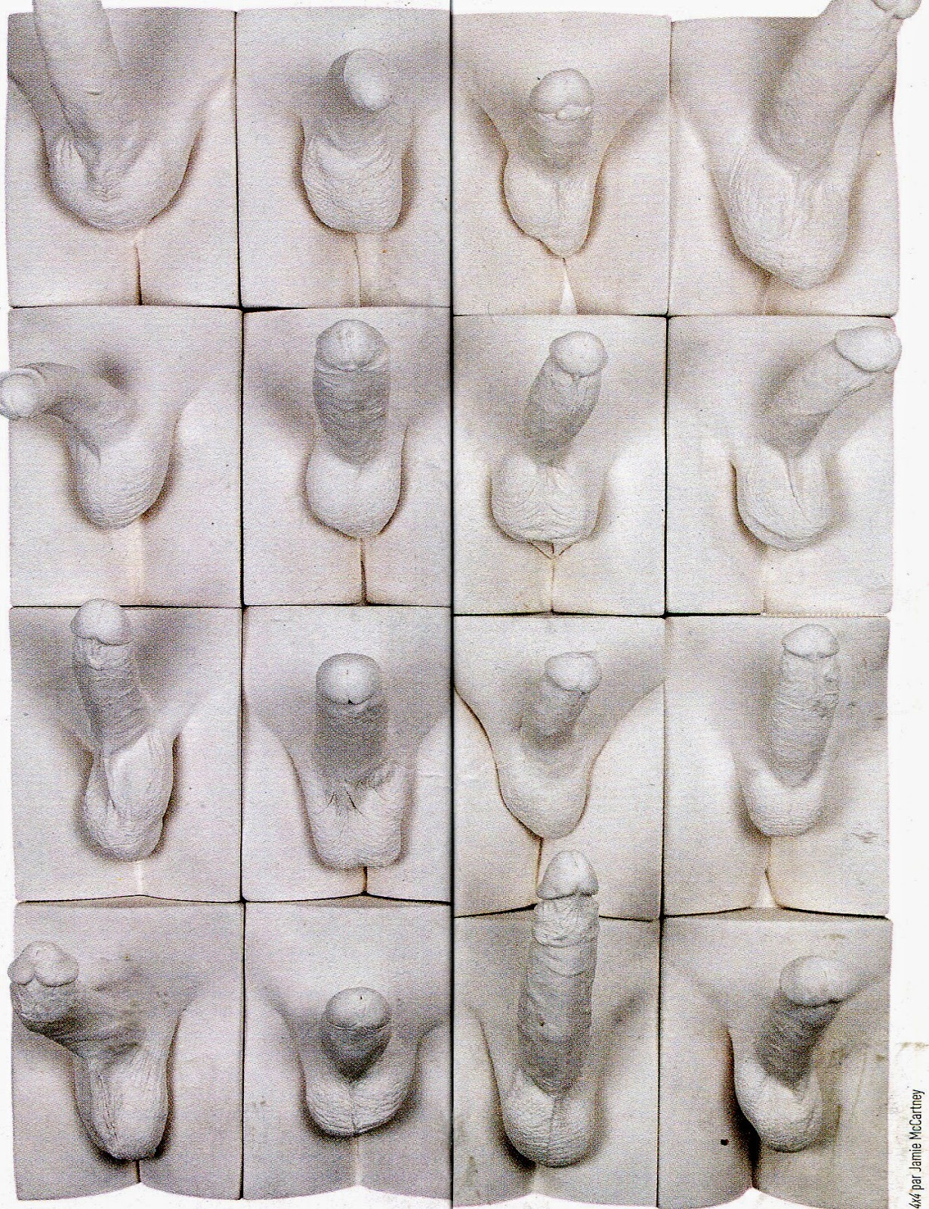
«4X4»
Jamie McCartney
Notes:
Få´n opp, holde lenge, komme på kommando, sprute masse
Melis
Lasse og gay-porn
Don DK

Slide 7
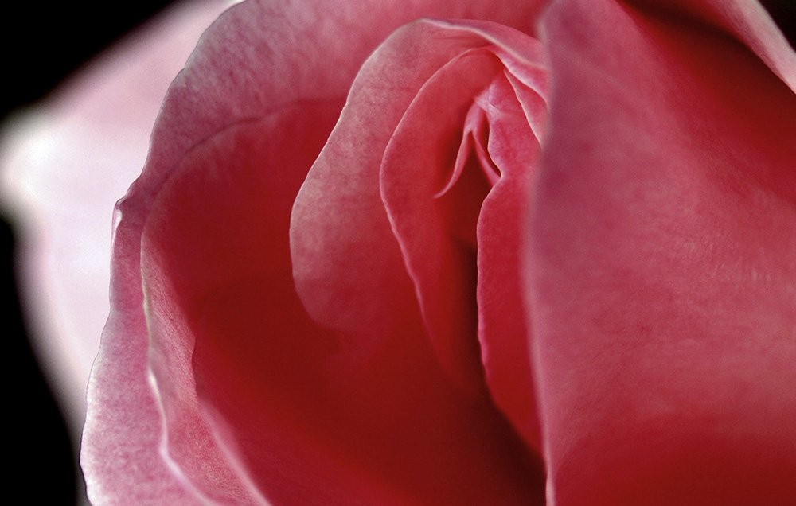
Notes:
Er alle jentetisser bittesmå, lyserosa blomster?

Slide 8
«The Great Wall of Vagina» Panel nr.6, Jamie McCartney
Notes:
Utseende - Alt er normalt
Kjønnslepper vokser - har ingenting med hvor mye sex man har hatt å gjøre
Slapp / trang
Våt / tørr
Alltid godt å få noe inni der? Hva som helst?
Hår?
Orgasme? Sprut på film / synlig orgasme er ikke det vanligste
Får de virkelig orgasme kun gjennom penetrering eller fingring i skjeden?

Slide 9
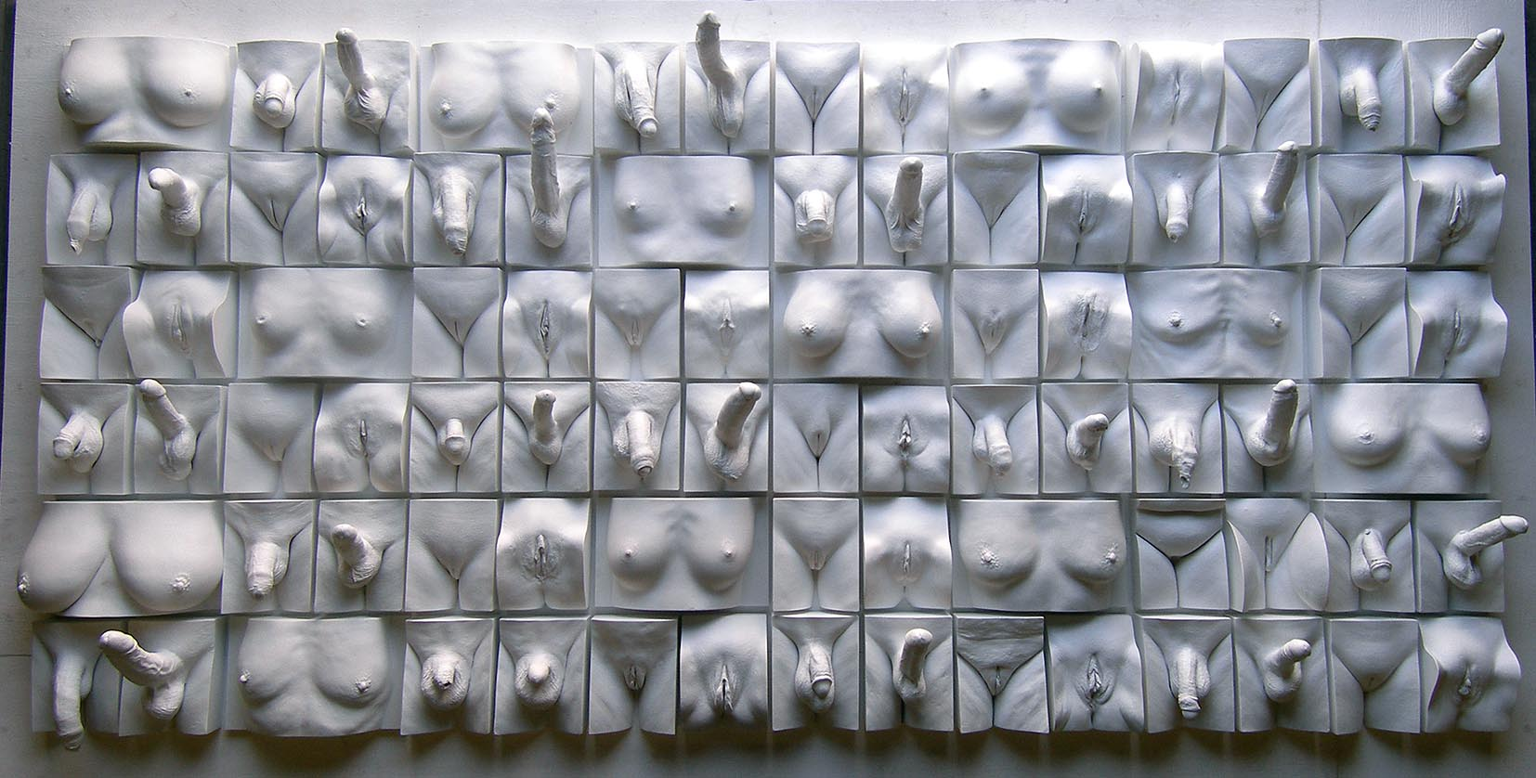
«Spice of Life», Jamie McCartney
Notes:
Fake orgasmer på film
Eksempel: Kan man ikke bare putte noe inn i rumpa?
Kommer jenter sånn?

Slide 10
NEEEEI!
Notes:
ALLE film orgasmer enten det er porno eller vanlig film er KLIKK - FAKE FAKE FAKE

Slide 11
FAKE!
Notes:
ALLE film orgasmer enten det er porno eller vanlig film er FAKE FAKE FAKE
INGEN kommer sånn! MISSION IMPOSSIBLE / FILMTRIKS
Hvis dere var 10. klassinger nå, så ville jeg spurt KLIKK

Slide 12
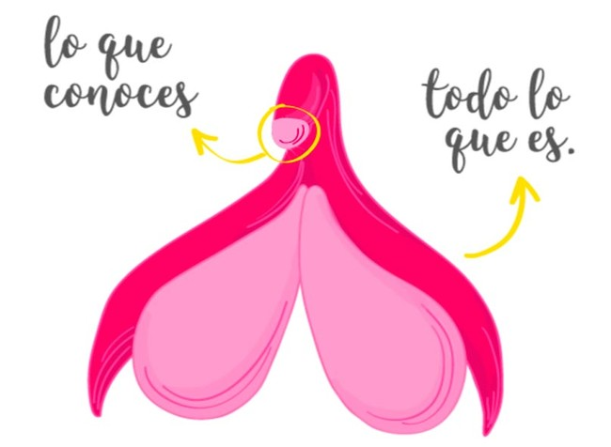
Notes:
Vet dere hva dette er?
2/3 80% 90% TRENGER klitoral stimuli

Slide 13
Notes:
Sensurert bort
Vi kan altså ha så mange orgasme vi vil, helt uten fare for å bli gravide eller få kjønnssykdommer!!!
Naturen har vært HELT genial der.
Vite hva vi liker

Slide 14
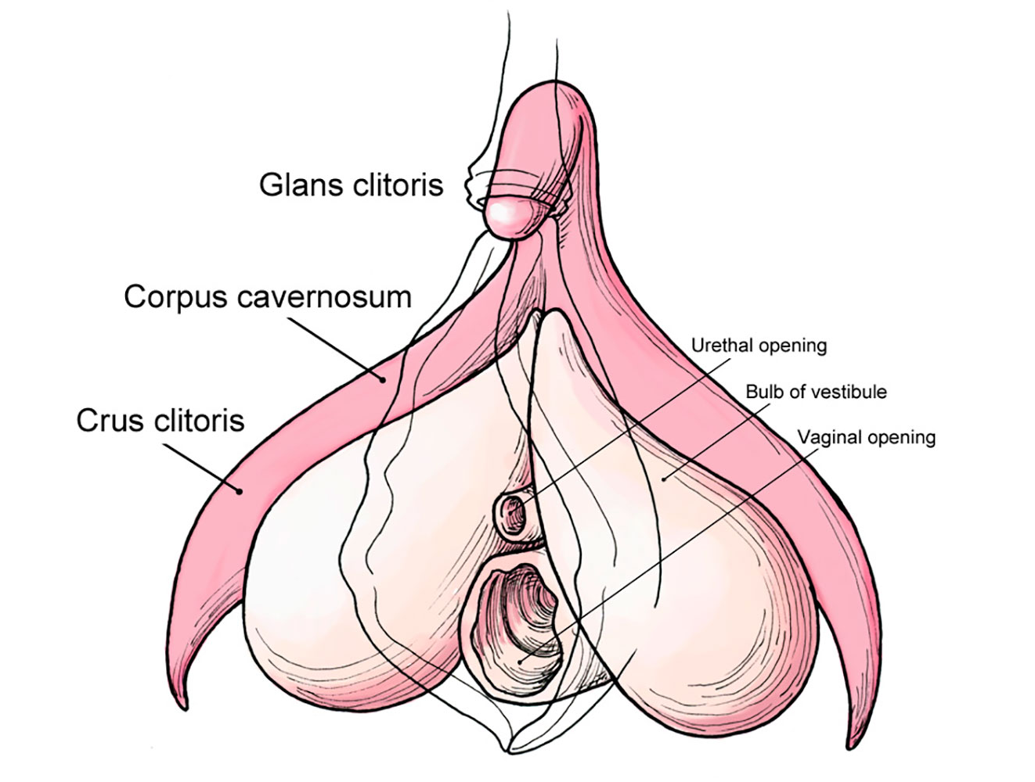
Notes:
På tissen inn og ut der kan en hvilken som helst ape gjøre
Det er ikke uten grunn at da svenskene hadde en konkuranse for å komme opp med det beste nye navnet på kvinnelig onani, så var det følgende ord som vant

Slide 15
KLITRE!
Notes:
Viktig å onanere
Seksuell likestilling
Mannens orgasme markerer slutten på akten???
Noe av grunnen til at klitorisorgasmer er underrepresentert i porno er kjønnsrollene pluss det visuelle

Slide 16
Film er ikke ekte
Notes:
Hva mener du? Det er jo ekte mennesker?!?
Det er nemlig KLIKK Spill for kamera

Slide 17
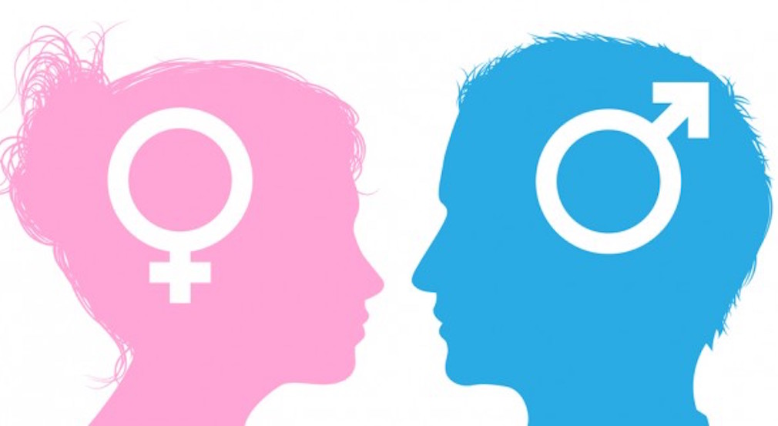
Bare en pikk
Inget ansikt
Tåler alt
Har ingen følelser
Tar alltid kontroll
Er dominant
Gir ikke samtykke
Spør ikke om samtykke
Funksjon: styre skuta
Nyter alt
Grenseløs
Ingen egne ønsker
Ofte submissiv direkte / indirekte
Gir ikke samtykke
Spør ikke om samtykke?
Funksjon: se bra ut, stønne høyt
Notes:
Kjønnsroller cis
Mannen kan instruere kvinnen, men kvinnen instruerer ikke like mye med mindre det er i bdsm-kategorien eller milf.
Ensidige kjønnsroller - uten gjensidighet
Men porno er KLIKK - et spill for kamera

Slide 18
Diskuter følgende påstand:
SOSIALT ANSVAR
PERSONLIG ANSVAR
EGOIST
Andres behov er
viktigere enn mine
Andres og mine
behov er like viktige
Mine behov er
viktigere enn andres
GOD SEX
Tips
Refleksjonsoppgave
Notes:
Romslig, raust og kjærlig samfunn
oppdra mennesker til å ha det godt med seg selv
Være nysgjerrig i steden for dømmende

Slide 19
SUBJEKT / OBJEKT
S
V
O
Gutt puler jente.
Jente puler gutt.
S
V
O
Hva er alternativet?
Tips
Refleksjonsoppgave

Slide 20
S
V
Jente og gutt puler.
Notes:
Jeg byr på den runken
Skammen rundt værre
Vi elsker en god hore å hate
Hvem ser dere opp til? Hvem er idolene / forbildene?
Taylor Swift
Vi er ikke så gode på mennesker - vi er best på roller og bokser og selfies(iscenesette seg selv)
En måte å iscenesette seg selv som «bra nok» på, er å rakke ned på andre.
Angret? barna endret mye - foreldremøte - møtt deg før?
Angrer ikke - det er så viktig for meg - vi glemmer at «horer» er også mennesker.

Slide 21
Aktiviteter
Spill for kamera: Ekstremsport i nedverdigelse eller frirom for alle lyster?
Slag og ris
Choking
Deepthroating / gagging
Analsex / A2M / Rimming / Surprise buttsex
Sovesex
PoV
KONTRAKTER!
Notes:
Konseptet pornofilm er å være mer ekstremt enn virkeligheten
stereotype kjønnsroller - mannens ego Spiller mye på kvinnens underkastelse - straff billig / skitten hore
Venninne fra legevakta - overgrep blant ungdom - Choking - Politivenn bekrefter det samme
Hvis noen gjør sånn på settet - bare er LITT seksuelt pågående på en jente som ikke har sagt tydelig ja og vil selv, så blir de sendt hjem umiddelbart. Sovesex: Overgrep - Even Torske Aftenposten
Etter POV: Kontrakter
Avslutning Maktforhold - det er egentlig kvinnen som bestemmer
Girl next door og man ser ikke amazing ut når man puler
Porno etablerer holdningen om at gutta styrer skuta
1 / 5 kvinner utsatt for overgrep før 18
9/10 sier at overgriper var en person de kjente.
Gutter trenger ikke tøffe seg! ex:spytting / rumpa
Jenter kan si nei! NEI. og JA!!

Slide 22
GIRL NEXT DOOR
Notes:
GIRL NEXT DOOR
Overgrep - Even Torske Aftenposten
Porno etablerer holdningen om at gutta styrer skuta
1 / 5 kvinner utsatt for overgrep før 18
9/10 sier at overgriper var en person de kjente.
Gutter trenger ikke tøffe seg! ex:spytting / rumpa
Jenter kan si nei! NEI. og JA!!

Slide 23
MAN SER AMAZING UT NÅR MAN PULER!
Notes:
FLEIP ELLER FAKTA?

Slide 24
Hva porno mangler:
Intimitet
Komfort
Kondom
Ekte nytelse
Samspill - kommunikasjon
Kvinnelig orgasme
Følelser
Kløning
EKTE / NATURLIG SKEIV OG TRANS SEX
Notes:
Kløning / fikling
Blødning?
Når man ser på porno er man ofte alene, og man er ikke deltagende
Det å prøve seg frem sammen emosjonell nærhet vs fysisk nærhet
Starte forsiktig slik vi gjør i virkeligheten - vorspill opparbeide ekte kåthet
Vi er usikre og føler oss frem - blir kjent med hverandre
Pornografisk selvtillit er fake selvtillit - tegn på svakhet eller frykt for å ikke være bra nok

Slide 25
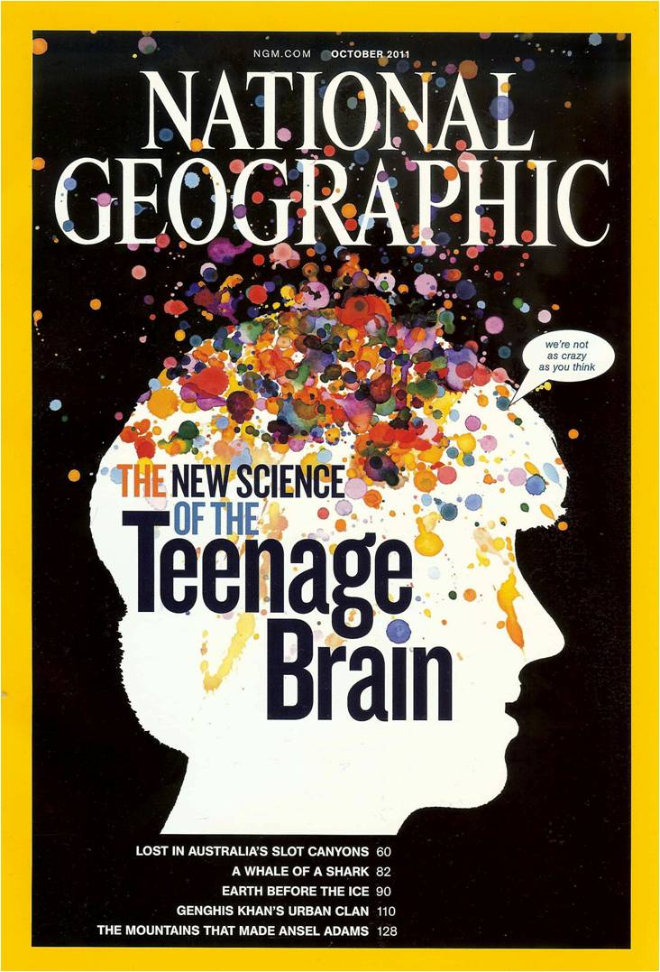
Notes:
Plastiske hjernen
Menneskelig kontakt - man runker alene
75 år med forskning på lykke Harvard 724 menn
TedTalk Jason Mahr - eks-pastor - porno er ikke problemet - behovet for anerkjennelse er problemet - han måtte lære å takle avvisning
I sosiale medier kan du kontrollere alt om hvordan du fremstår
I møte med porno trenger du ikke være sårbar / risikere avvisning
Avvisning = sårbarhet Sårbarhet = veien til helhjertet liv ref Brene Brown
ANnica Dahlstrøm - 80-90% av avgjørelser

Slide 26
Emosjonell intelligens (forkortet EI, EQ eller EIQ) er en psykologisk teori om evnen til å oppfatte og forstå egne og andres følelser og emosjoner, å skille mellom dem og bruke denne informasjonen i tenkning og handlinger.
Wikipedia
Notes:
Det meste av min inspirasjon i hverdagen kommer fra barnefilm- og bøker

Slide 27
SUNT - SIKKERT - SAMTYKKENDE
Notes:
Det meste av min inspirasjon i hverdagen kommer fra barnefilm- og bøker

Slide 28
Det er greit å være deg!
Tissen din er
bra nok!
Du er bra nok!
Det er alltid greit og si JA!
Det er alltid greit å si NEI!
Notes:
En måte å være i verden på som man ikke kan lære i porno.

Slide 29
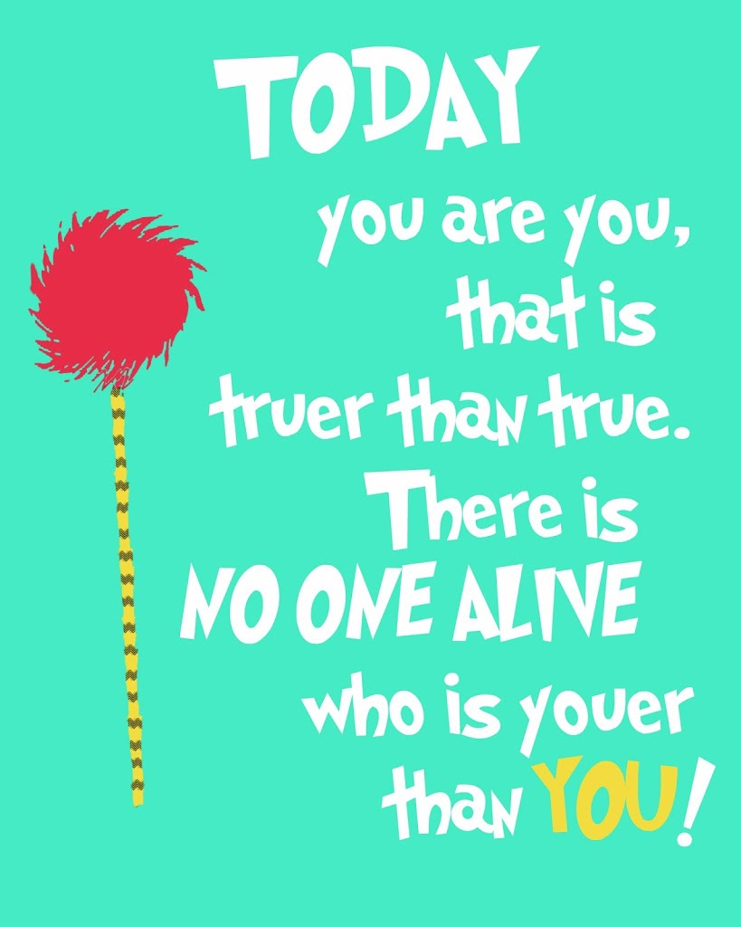
Dr. Seuss
Happy Birthday to You

Slide 30
Caroline Omberg
Foredragsholder, mamma, EQ-nerd, rådgiver, lærerstudent, menneske
www.eq-dama.no
facebook.com/eqdama
Mob: 409 23 426
carolinemarita@gmail.com

